Slide 1
Отчет по деятельности Центра научных исследований и развития технологий
Нао «Алматинский университет энергетики и связи»
Алиярова М.Б.

Slide 2
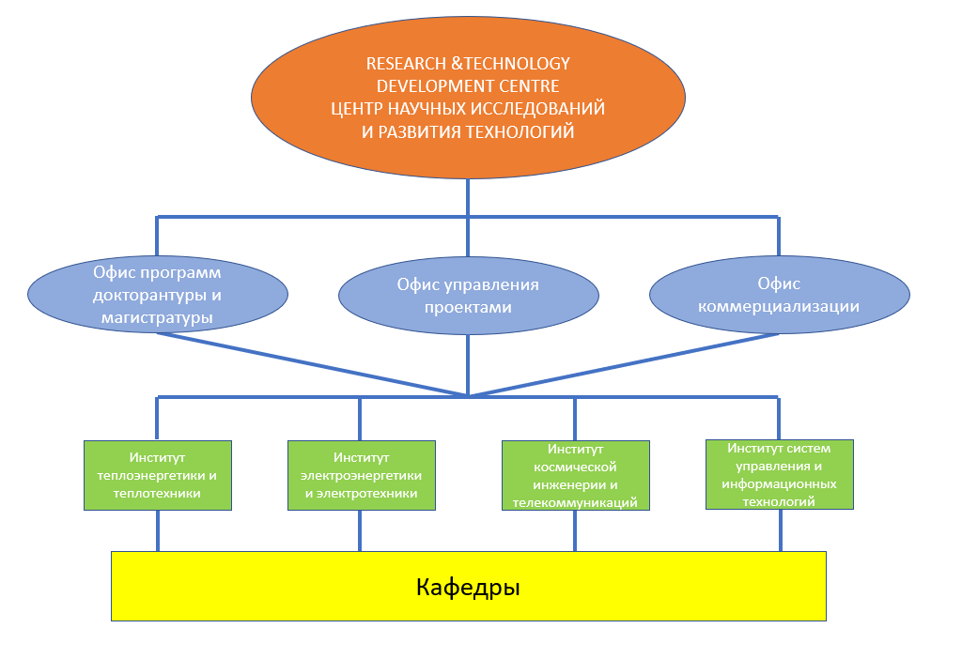
Структура ЦНИРТ

Slide 3
Законодательная база
ЗАКОН РК от 27 июля 2007 года № 319-III «Об образовании» (с изменениями и дополнениями по состоянию на 04.07.2018 г.)
ЗАКОН РК от 18 февраля 2011 года № 407-IV «О науке» (с изменениями и дополнениями по состоянию на 04.07.2018 г.)
Государственный общеобязательный стандарт послевузовского образования, утвержденный постановлением Правительства РК от 23 августа 2012 года №1080
ЗАКОН РК N2 382-V ЗРК 31 октября 2015 года «О внесении изменений в некоторые законодательные акты Республики Казахстан по вопросам коммерциализации результатов научной и (или) научно-технической деятельности.
ЗАКОН РК от 16 июля 1999 года № 427-I «Патентный закон Республики Казахстан» (с изменениями и дополнениями по состоянию на 20.06.2018 г.)
Нормативные документы, Приказы МОН РК, постановления Правительства РК, Указы Президента РК

Slide 4
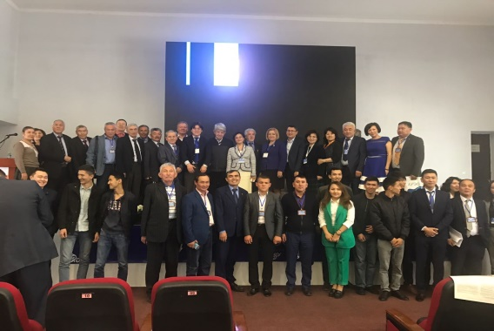
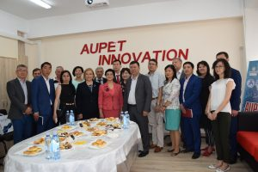
АКТИВИЗАЦИЯ РАБОТЫ ПО ОРГАНИЗАЦИИ НАУЧНО-ТЕХНИЧЕСКИХ МЕРОПРИЯТИЙ
27 апреля 2018 Экология через трансформацию энергетики и развитие новых технологий возобновляемых источников энергии и в Казахстане»
18-19 октября 2018 Х Международная научно-техническая конференция, посвященной памяти первого ректора Гумарбека Даукеева
28-30 августа 2018 Национальная платформа промышленной автоматизации (РФ)
6 июня 2018 Инновационный центр “AUPET Innovation”

Slide 5
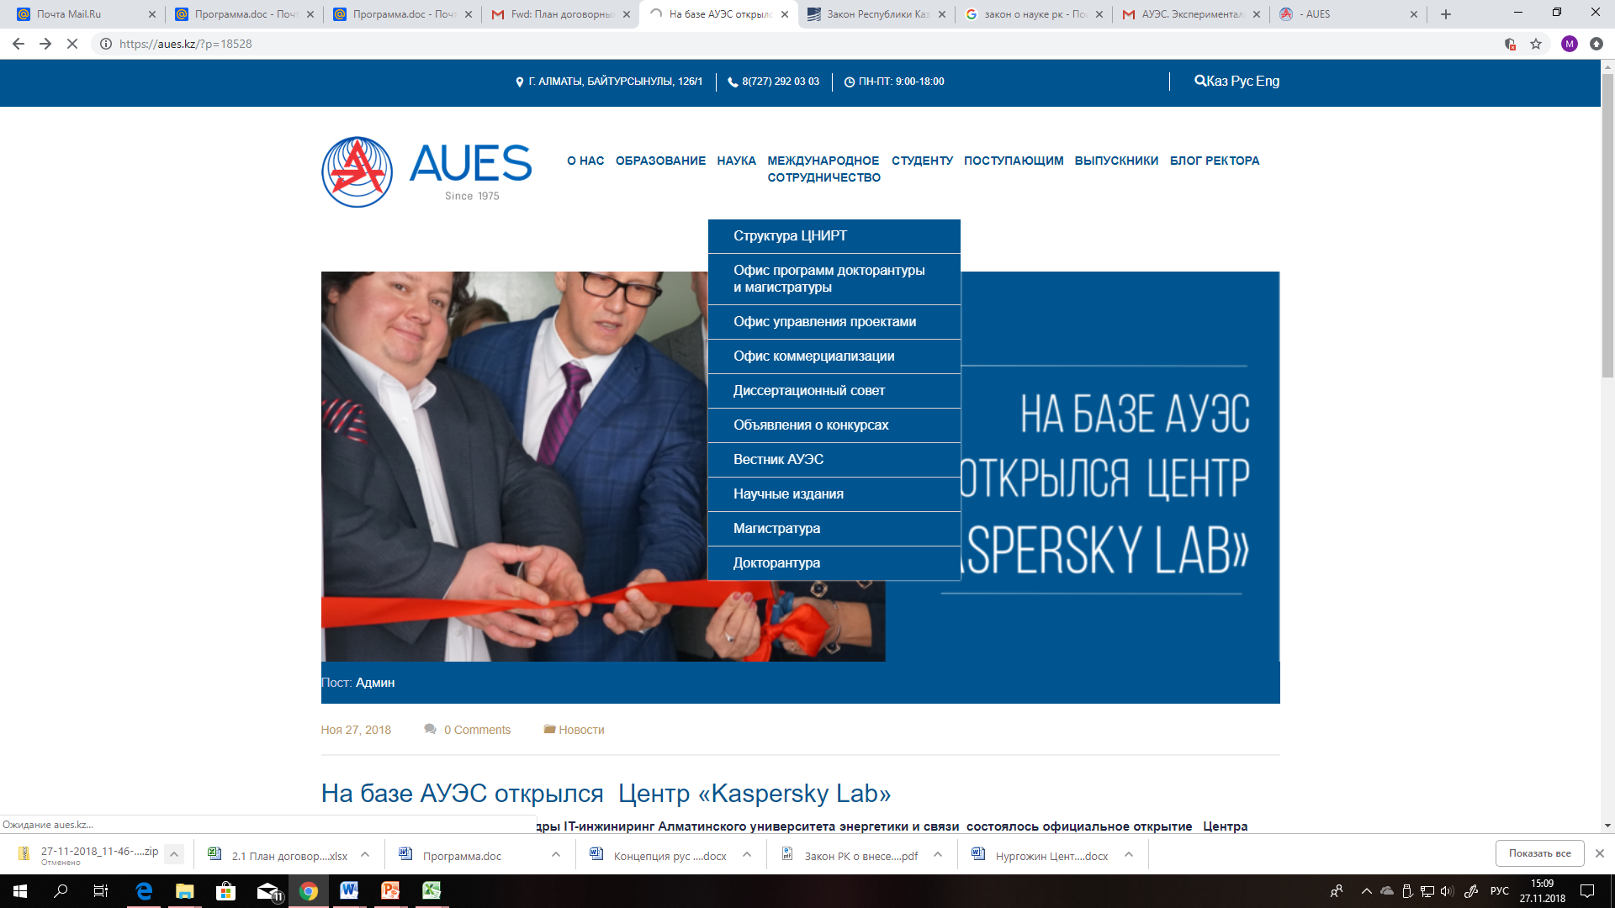
9 ноября 2018 г. состоялось подписание меморандума о сотрудничестве АУЭС и представительством компании «Лаборатория Касперского»
26 ноября т.г. состоялось открытие лаборатории «Kaspersky Lab» с участием Генерального консула РФ в Казахстане г-на Боброва Е.П.
27-30 ноября 2018 г. участие в Молодежном научно-техническом конкурсе стран СНГ на площадке РГУ нефти и газа им.И.М. Губкина г.Москва, РФ.
16 ноября 2018 г. визит Вице-Премьера РК Жумагалиева А.К.
6 декабря 2018 Олимпиада
АО «Самрук-Энерго»

Slide 6
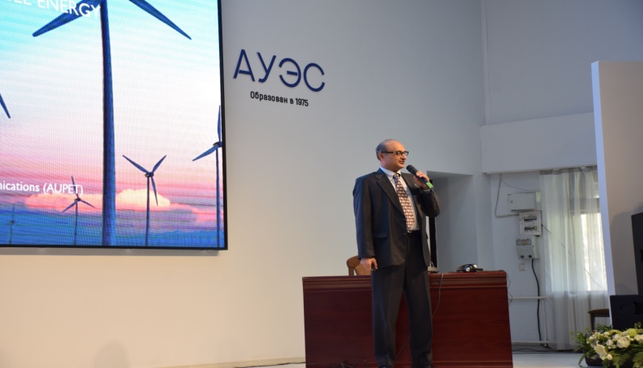
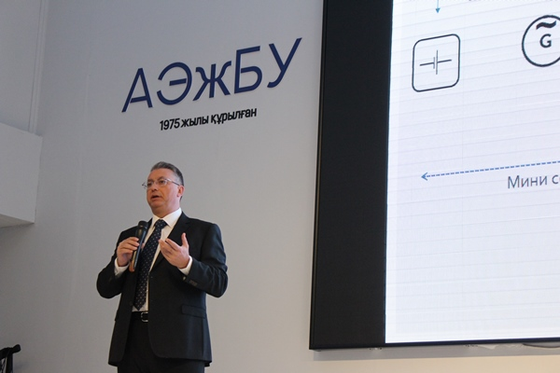
Корпорация “Tetra Tech” Агентство США по международному развитию – организованы 3 семинара 16-17 июля, 18-19 октября, 12-13 ноября 2018
Региональный семинар с участием
представителей научных кругов Казахстана
Кыргызстана, Таджикистана, Туркменистана
Эксперты из США –
Д-р Промод Джейн
Д-р Маркус Штрашличка

Slide 7
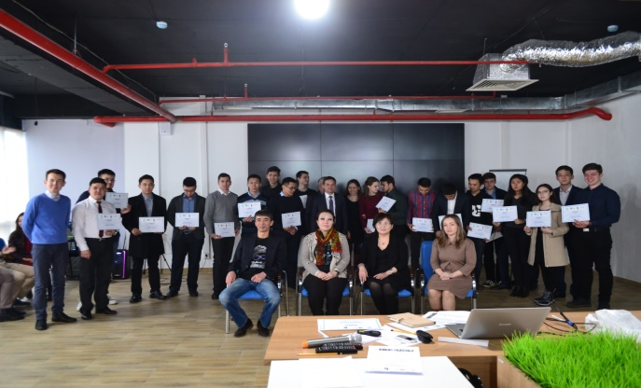
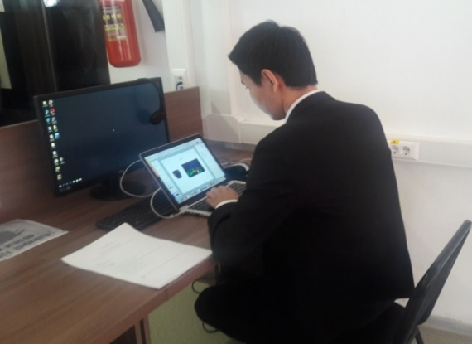
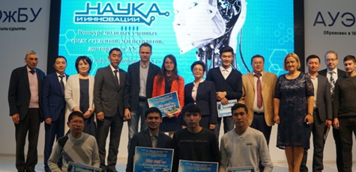
КОНКУРСЫ
Март 2018 Cоздание информационной платформы для разработки роботов с навигацией по GPS
Октябрь 2018 АО «Национальный
инновационный центр» 1 000 000 тг;
«Умный дом»,
«Технология М2М - Умный светофор»,
«Автоматическая система управления очистки сточных вод»,
«Пульт управления локомотивом»,
«Разработка программного обеспечения распознавания отпечатка пальца»,
«Оптико-электронная интеллектуальная система распознавания компонентов семенной смеси люцерны»,
«Использование БПЛА в сельском хозяйстве»,
Робот для обнаружения возгораний и тушения пожара,
Замок для двери (дверной ручки) с идентификацией отпечатков пальцев.
Июнь 2018 Корпорация «Жерсу» Республиканский конкурс стартапов «Технокамп» - 3 000 000 тг
22-23 ноября 2018 г. Республиканский конкурс Чемпионат Казахстана по робототехнике среди школьников и студентов.
Сентябрь 2018 Открыт Бизнес-инкубатор АУЭС – для старт-ап компаний

Slide 8
ПО ВЫПОЛНЕНИЮ РАБОТ ПО НАУЧНО-ИССЛЕДОВАТЕЛЬСКИМ ПРОЕКТАМ
К выполнению работ по проектам государственного грантовогов финансирования, хоздогооворных работ и международных проектов вовлеченыв более 175 человек.
- В грантовых проектах около 90 чел.
- В хоздоговорных до 60 человек
- Международные проекты до 25 человек
Введены в штатное расписание должности:
Ведущий научный сотрудник,
Старший научный сотрудник
Младший научный сотрудник
Научный сотрудник

Slide 9
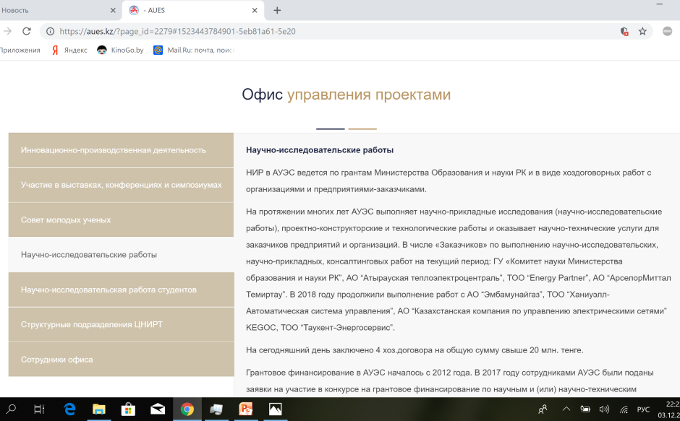
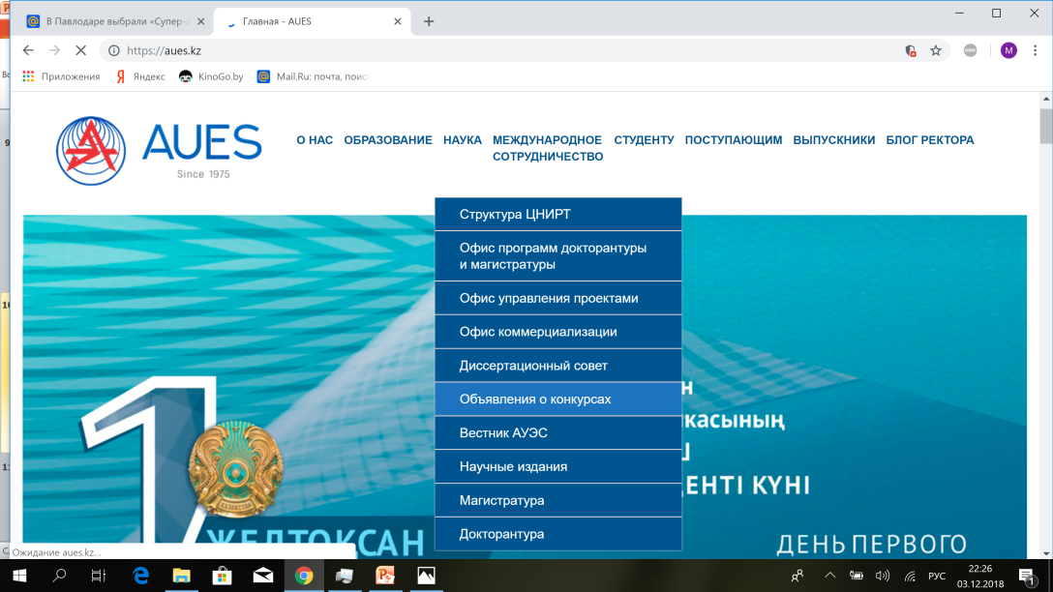
Обновление раздела НАУКА www.aues.kz
Обновлена информация о подразделениях ЦНИРТ на сайте АУЭС
О текущих проектах по научным исследованиям в рамках проектов
«Конкурсы и объявления»
«Новости»

Slide 10
Офис управления проектами
10 проектов по грантовому финансированию (ГФ) – 273 212 997 тг
12 проектов по хоздоговорным темам (ХД)-
261 616 493 тг

Slide 11
Финансирование НИР, 534 829 490 тг в разрезе договоров

Slide 12
Финансируемые проекты по институтам - ГФ, ХД

Slide 13
Финансируемые проекты НИР АУЭС, тенге

Slide 14
Процент ППС, вовлеченного в проекты 2016-2018 гг.

Slide 15
ППС университета, вовлеченного в проекты, 2016-2019, %

Slide 16
Публикационная активность на 1 шт.ед.ППС

Slide 17
Публикации в IF журналах БД Scopus и Web of Science на 1 шт.ед.ППС АУЭС, %

Slide 18
Патенты на 1 шт.ед. ППС за период 2016-2018

Slide 19
Патенты АУЭС на 1 шт.ед.ППС, %, за период 2016-2018

Slide 20
Офис программ докторантуры и магистратуры
Динамика набора
в магистратуру в докторантуру

Slide 21
Общий контингент докторантов и магистрантов за период 2015-2018 г.г.

Slide 22
Оказание образовательных услуг на сумму за 8 месяцев 2018 г. ~ 7 млн. 955 тыс.

Slide 23
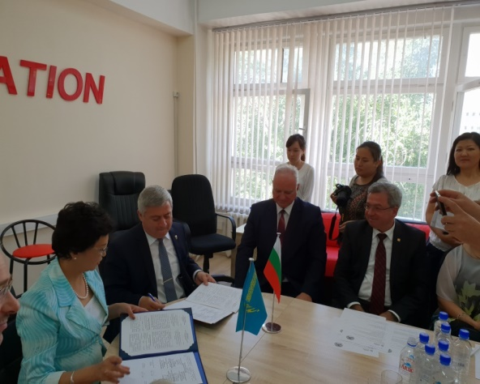
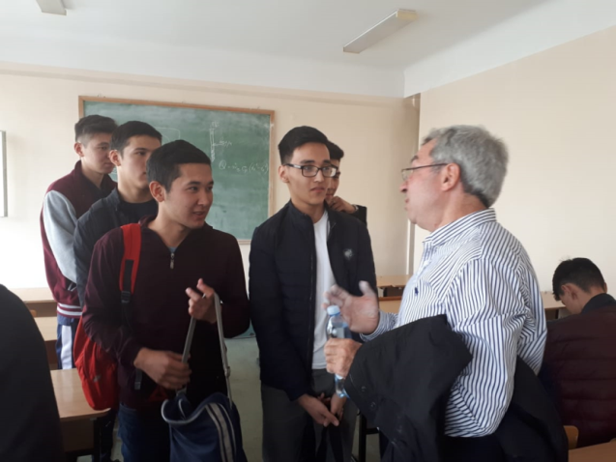
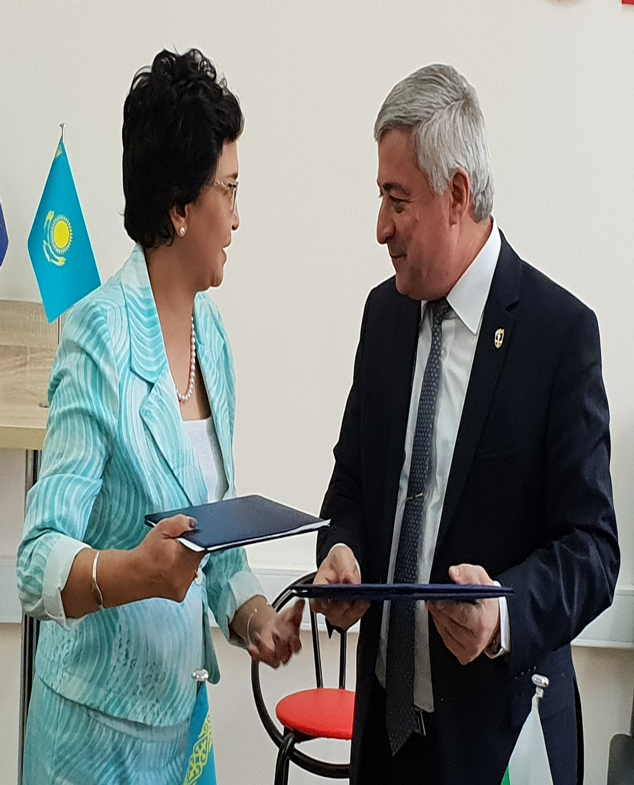
Международные руководители
Научное руководство докторантами по требованиям Типовых Правил ВПО РК – Франция, Австрия, Великобритания, Сербия, Болгария, Италия, РФ, Узбекистан, Латвия, Германия, Польша, Чехия и др.
Чешский технический университет в Праге
Университет Саутгемтптона (Англия)
Институт авиации и космонавтики Берлинского технического университета
Технический Университет Прикладных Наук Вильдау (Германия)
Санкт-Петербургский государственный политехнический университет

Slide 24
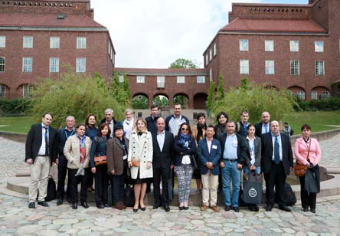
МЕЖДУНАРОДНЫЕ ПРОЕКТЫ
InnoCENS - Повышение инновационных компетенций и предпринимательских навыков в инженерном образовании

Slide 25
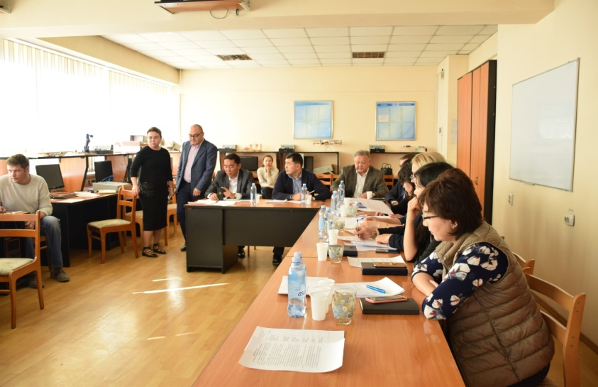
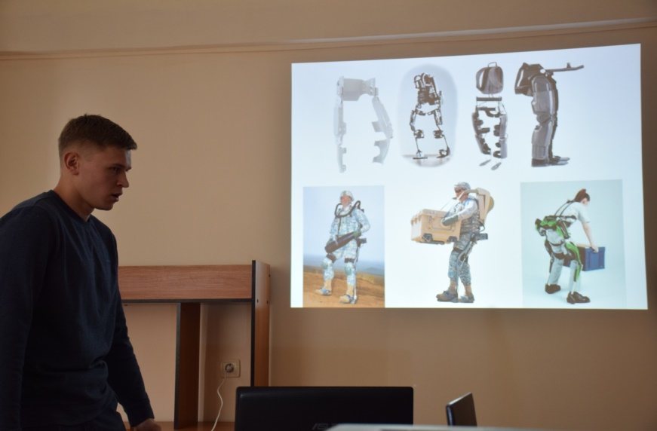
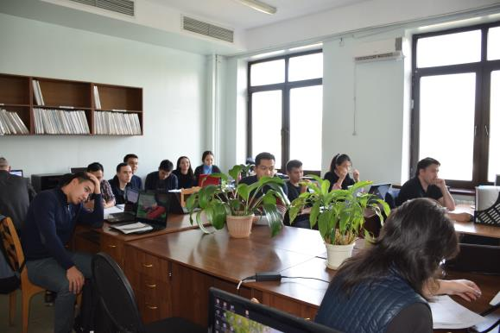
Научная Деятельность научно-практическая конференция магистрантов и докторантов

Slide 26
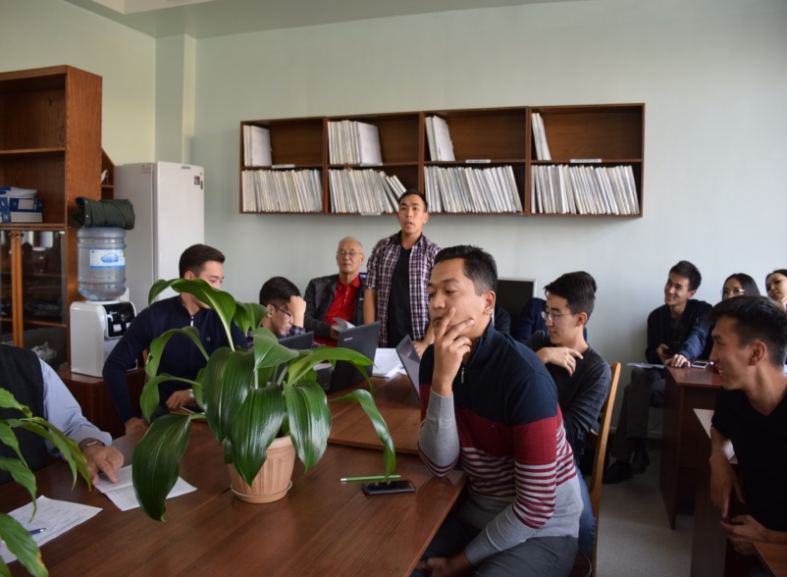
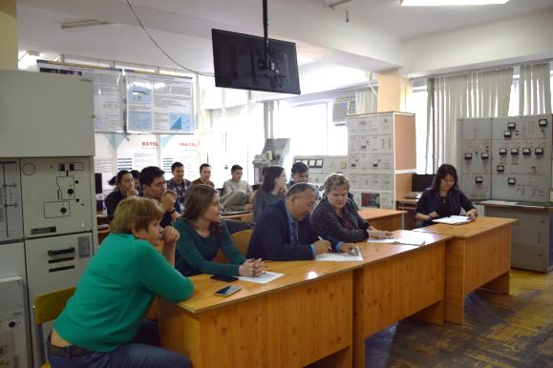
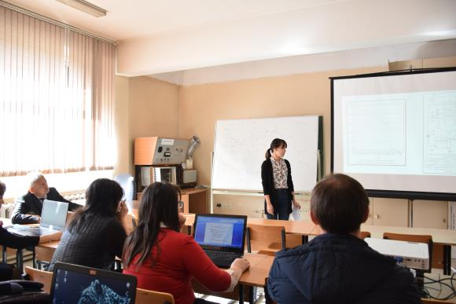
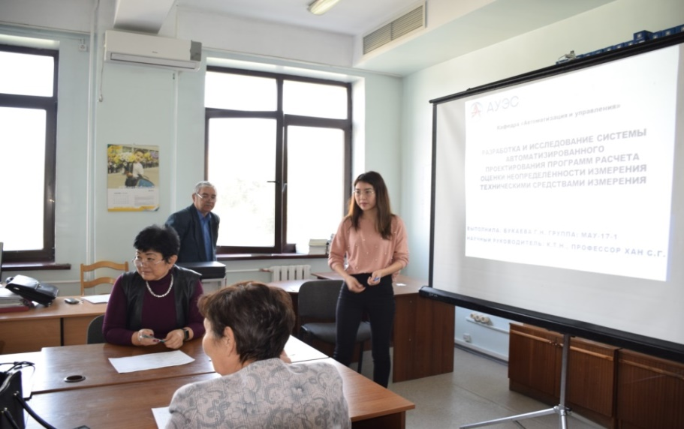
Научная Деятельность научно-практическая конференция магистрантов и докторантов

Slide 27
Укрепление контингента докторантов и магистрантов Профориентационная деятельность
Проведена информационная агитационная работа со студентами 4 курса (выступления на поточных лекциях) Декабрь 2017 г.
Агитационные письма - 70 предприятий Казахстана, среди которых такие предприятия как ТОО "Корпорация Казахмыс", АО "Казахтелеком", АО "KEGOC", ТОО "Алматы теплокоммунэнерго", АО «KazTransCom», АО "КазТрансОйл", АО «АлЭС», АО «Самрук-Энерго», ТОО "Тенгизшевройл" и т.д.
28 ВУЗов Казахстана, в которых ведется подготовка бакалавров по специальностям магистратуры и докторантуры АУЭС

Slide 28
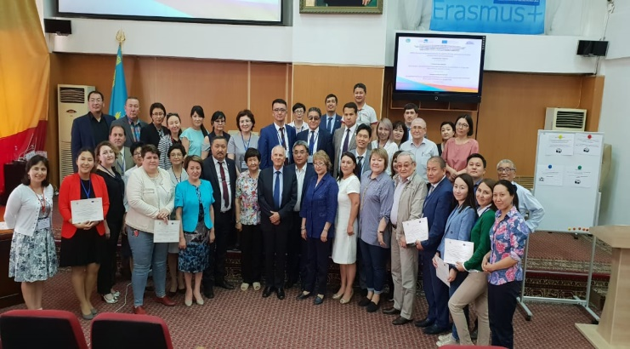
МЕТОДИЧЕСКАЯ РАБОТА и УЧАСТИЕ В ИЗМЕНЕНИИ НПА
Положение о бюджетировании НАО «АУЭС» - о формировании бюджета по научной деятельности (на согласовании);
«Инструкция о порядке формирования, распределения и отчислений денежных средств на развитие научного потенциала университета» (на согласовании).
7 апреля 2018 г.Астана НКАОКО Национальное обсуждению по внесению, изменений в НПА, касательно НП базы подготовки докторантов в ВУЗах
13-14 апреля 2018г. НАРХОЗ Разработка междисциплинарных ОП, включающих основную и дополнительную траектории (Major-Minor)
11-12 Июня 2018г. КазНПУ «Академическая, административная и финансовая автономия ВУЗов»

Slide 29
РАСШИРЕНИЕ СОТРУДНИЧЕСТВА С БИЗНЕС-СТРУКТУРАМИ
Соглашение о взаимном сотрудничестве между и АО «Лаборатория Касперского», НППА «Модульные системы Торнадо» (РФ);
Меморандум о сотрудничестве и совместной деятельности между ТОО «Научно-производственное предприятие АСКБ Алатау»
3- х сторонний меморандум о сотрудничестве и совместной деятельности между ЧУ «Международный научный комплекс «Астана»,
РГП на ПХВ «Институт информационных и вычислительных технологий» КН МОН РК, ТОО "Инфосерт", ТОО "Life2Win", ТОО "Корпорация связь", ТОО "PC4U",
ТОО «PACIFICA», АО «Астел», ТОО «ICT service», АО«Тартып», ТОО «Pay Point», Корпорация «Сайман», ТОО «Национальный инновационный Центр».

Slide 30
Перспективы работы по управлению НИД
Увеличение доли количества преподавателей, участвующих в проектах НИР по ГФ и ХД
Увеличение доли патентов на 1 шт.ед.ППС с увеличением количества проектов

Slide 31
Перспективы работы по управлению НИД
Увеличение количества публикаций в Scopus Web of Science;
Продолжение работы по продвижению журнала «Вестник АУЭС» в базу данных импакт-факторных журналов по БД Scopus;
Поддержка проектов с участием молодых ученых АУЭС;
Усиление работы по системе управления научно-инновационной деятельностью через центры компетенций институтов - создание цифровой платформы управления знаниями.

Slide 32
Спасибо за внимание
Алматы, ул.Байтурсынулы 126/1
АУЭС, ЦНИРТ
Тел.:+77272927311
Алиярова
Мадина Бирлесовна
E-mail: m.aliyarova@aues.kz

